Slide 1
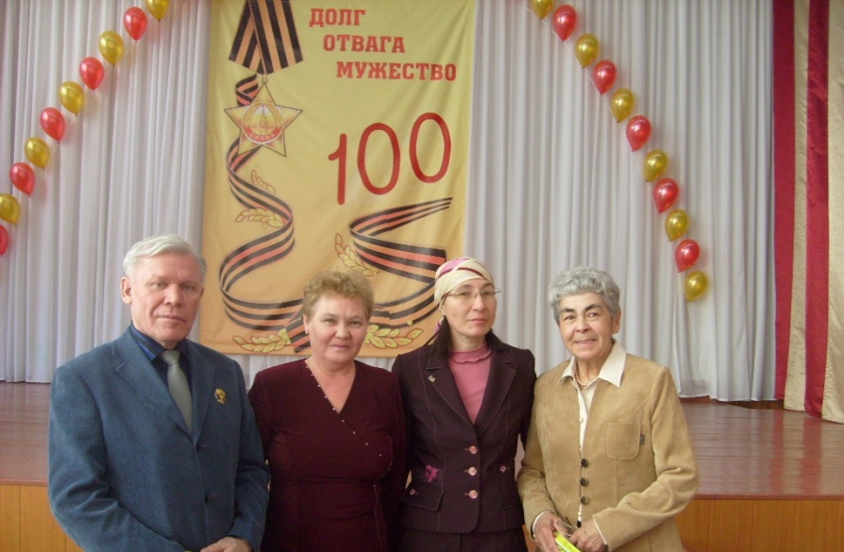
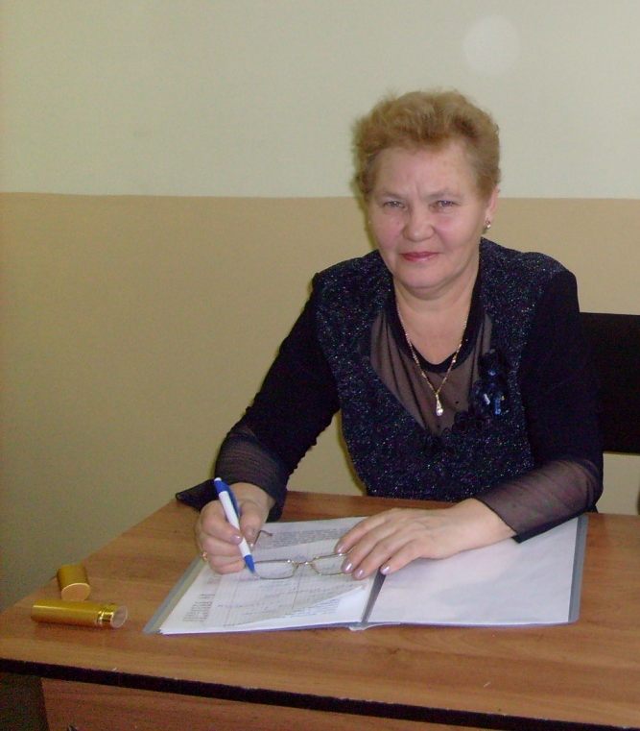
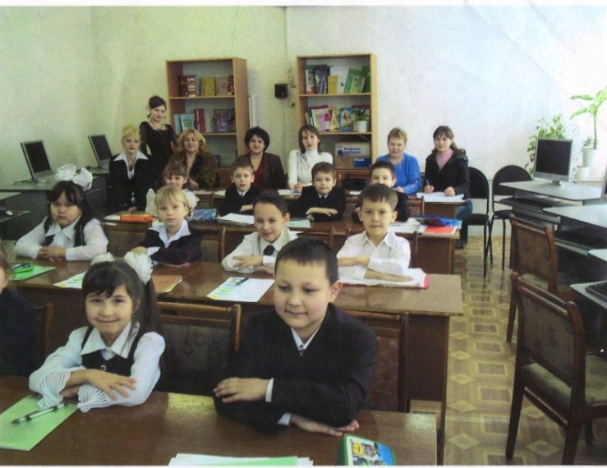
Династия учителей.
Хасанзянова Клара Ахметовна (дата рождения 05.03.1951 года).
учитель истории и обществоведения, учитель культуры, литературы и родного края, учитель татарского языка и литературы
Муниципальное автономное общеобразовательное учреждение « Средняя общеобразовательная школа №16» г.Альметьевск РТ

Slide 2
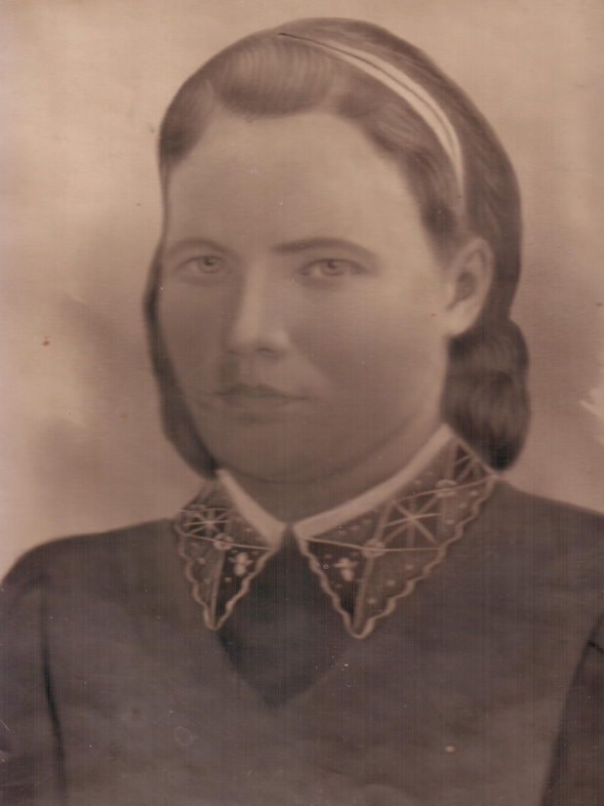
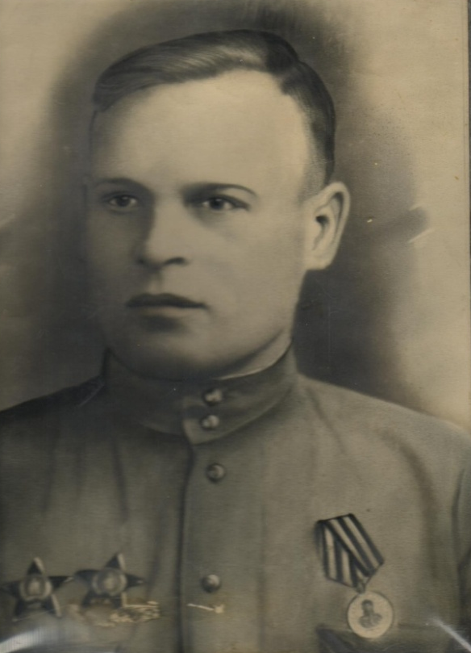
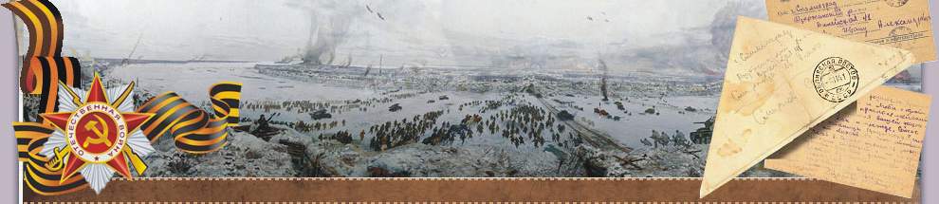
Отец и мама Шакуровой (Хасанзяновой) Клары Ахметовны
Шакуров Миннахмет Закиевич–
Ветеран труда и Герой ВОВ, Орден Отечественной войны 2 степени. Дважды награжден Орденом «Красной Звезды», медалями, кавалер «Орден Великой Отечественной войны 2 степени», объявлена БЛАГОДАРНОСТЬ Верховным Главнокомандующим Маршалом Советского Союза тов. СТАЛИНым. Ветеран Великой Отечественной войны.и ветеран труда. С 1938 по 1981 гг. работал военруком в Зай-Каратаевской средней школы. партторгом, учителем истории и директором школ: с.Урсалбаш, в Чупаевскрй школе, в Бикасасе и Ильтен Бутинской школе. В 1947 году окончил республиканскую партийную школу.
Шакурова Райса САбировна-
Учительница начальных классов с 1938-1978 гг.
Почетная грамота РОНО и РК профсоюза в честь 50-летия Великой Октябрьской социалистической революции. Награждена Почетной грамотой за достигнутые успехи в учебно-воспитательной работе Ветеран труда, ТРУЖЕННИЦА ТЫЛА.

Slide 3
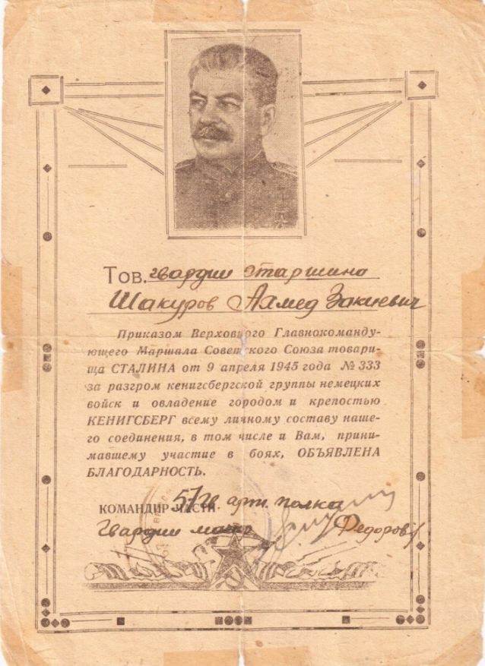
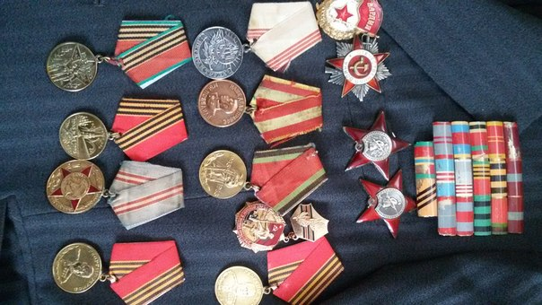
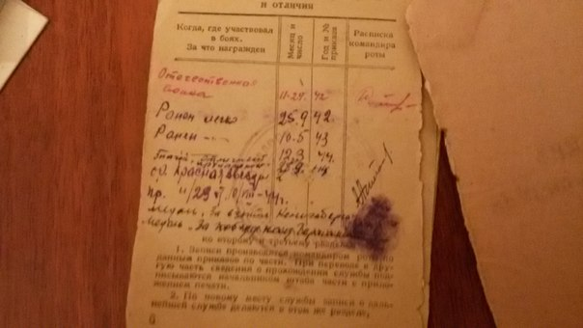

Slide 4
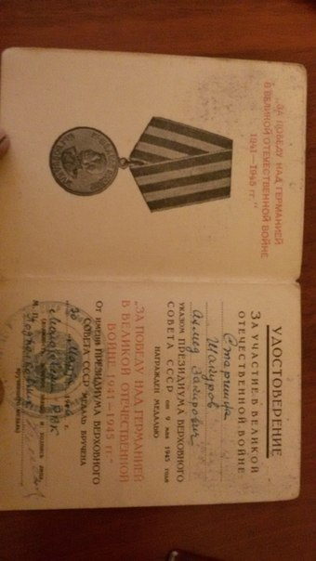
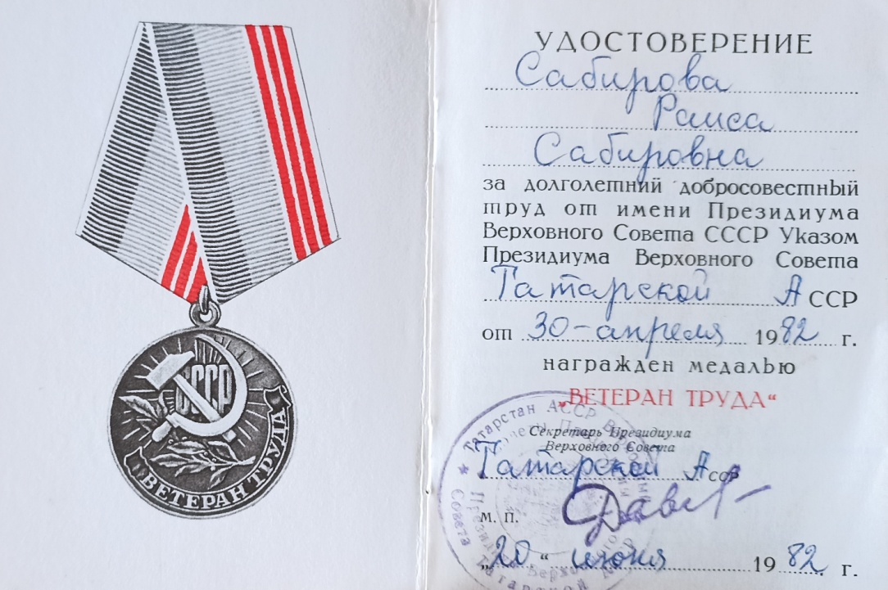
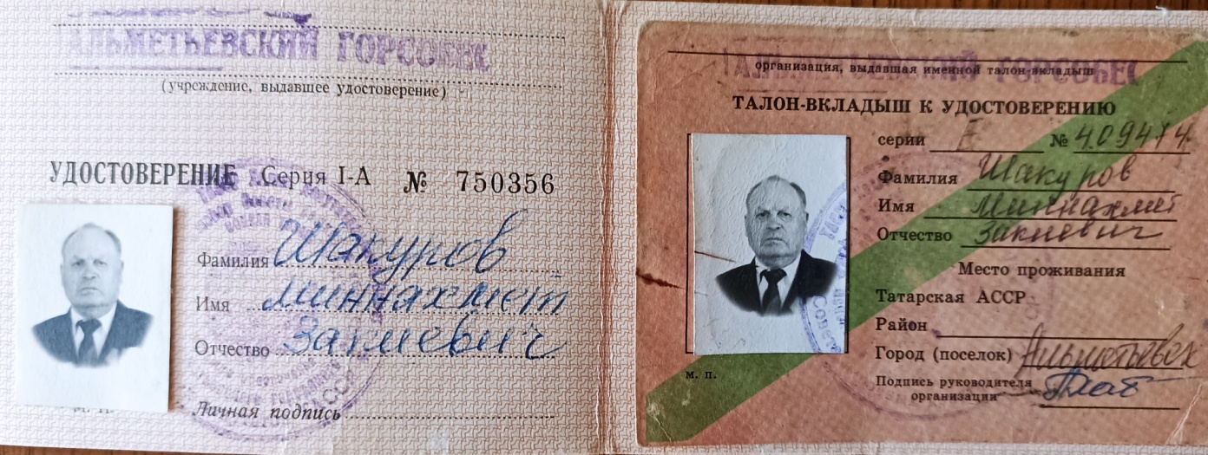

Slide 5
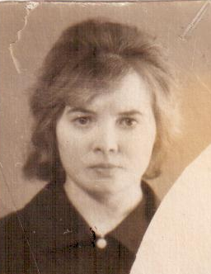
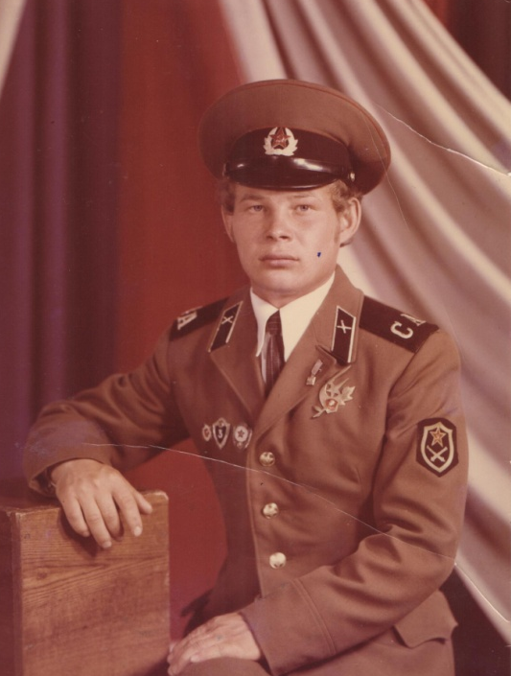
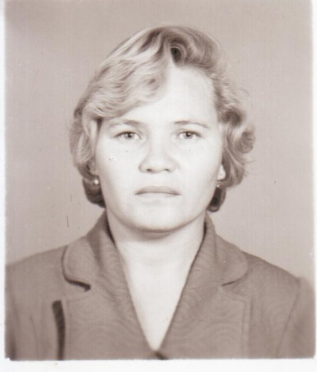
Дети Шакурова Миннахмета Закиевича,
Шакуровой Райсы Сабировны.
Музафарова Роза Миннахметовна (учитель, завуч ср.школы №18 г.Альметьевск РТ. Стаж 45 лет)
Хасанзянова Клара Ахметовна (учитель татарского языка
ср.школы №16 г.Альметьевск РТ, стаж 50 лет)
Шакуров Сирень Ахметович (наставник водителей троллейбусного управления. Стаж 40 лет.)

Slide 6
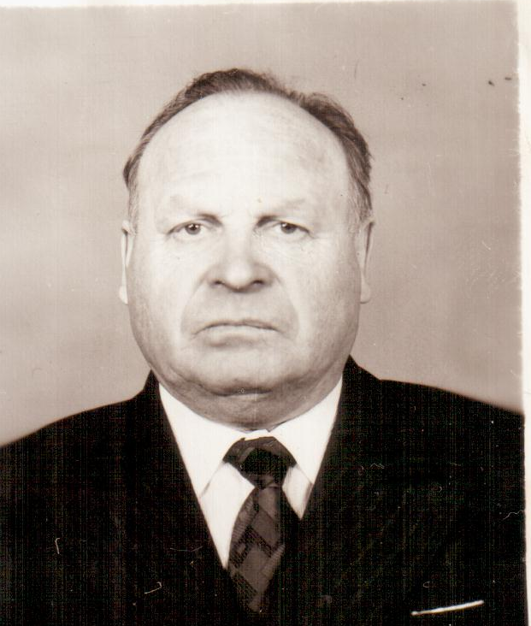
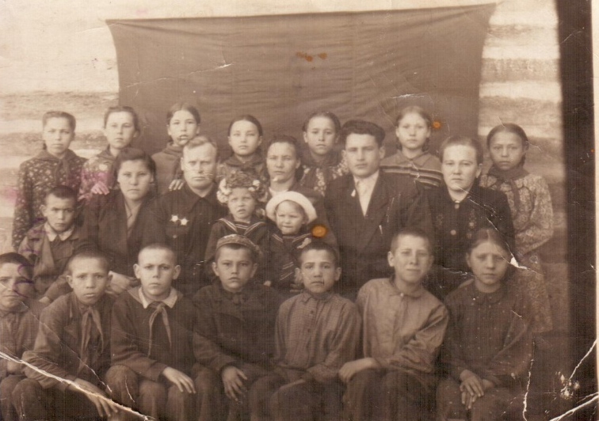

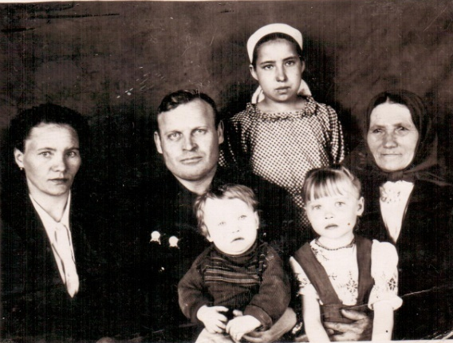
Семья Шакуровых
Шакуров Миннахмет Закиевич
Шакурова Райса Сабировна

Slide 7
Династия учителей
Шакуров Миннахмет Закиевич -фронтовик, ветеран Великой Отечественной войны, Педагог, Директор школ, политинформатор, парторг в школе и в колхозе. ВЕТЕРАН ТРУДА.-педаг.стаж 50 лет.
Шакурова Раиса Сабировна- педагог, политинформатор, руководитель ГМО начального образования Лениногорского района, пед.стаж 45 лет;
Шакуров Фахразый Зиннурович- брат Шакурова Миннахмета Закиевича, фронтовик, Ветеран ВОВ и Ветеран труда, пед.стаж 50 лет.
Музафарова Роза Миннахметовна –педагог, заместитель директора по учебной части в течении 40 лет в СОШ №18 г.Альметьевск, пед.стаж 43 года Заслуженный учитель ТАССР.
Хасанзянова Клара Ахметовна –педагог, политинформатор, общественный работник, учитель истории и обществознания, родного, татарского языка и литературы.Педстаж 50 лет. Почетная грамота РТ,Знак Отличия «Почетный наставник».Дипломы и Грамоты РТ.
Шакурова Светлана Фахразиевна- двоюродная сестра, пед.стаж 51 год. Ветеран труда .Дипломы иГрамоты РТ.
Маликова Гулюса Салаватовна -племянница мамы-пед.стаж 50 лет., Ветеран труда .Дипломы и Грамоты РТ.

Slide 8
Шакурова Гульнур -троюродная сестра, пед.стаж 43 года. Ветеран труда.
Идиятова Назира Ахмадулловна- Племянница папы, Грамоты и Дипломы РТ., пед.стаж 29 лет.
Музафаров Салават Музафарович- Папа Маликовой Гулюсы Салаватовны, Ветеран Великой Отечественной войны и труда.. Пед.стаж 40 лет. Музафарова( Хайбрахманова) Акрама- Мама Гулюсы Салаватовны,родственница моей мамы, ВЕТЕРАН И ТРУЖЕННИЦА ТЫЛА., пед.стаж 40 лет.
Фатхетдинов Салих Хафизович- Родственник папы со стороны мамы отца, ВЕТЕРАН ВОЙНЫ И ТРУДА, пед.стаж 50 лет,
Фатхетдинова Закира Кашафовна -родственница папы, Труженница тыла и труда, ВЕТЕРАН ТРУДА, пед.стаж 50 лет;
Фатхутдинова Фания Салиховна- Дочь Фатхетдиновых, Дипломы и Грамоты РТ, пед.стаж- 42 года; преподаватель по вокалу, работает.
Надыршина Райса Фатиховна –племянница Шакурова Миннахмета Закиевича, Грамота РТ, пед.стаж 26 лет;
Надыршина Таслия –племянница Шакурова Миннахмета Закиевича, пед.стаж 50 лет,Заслуженный учитель ТАССР.

Slide 9
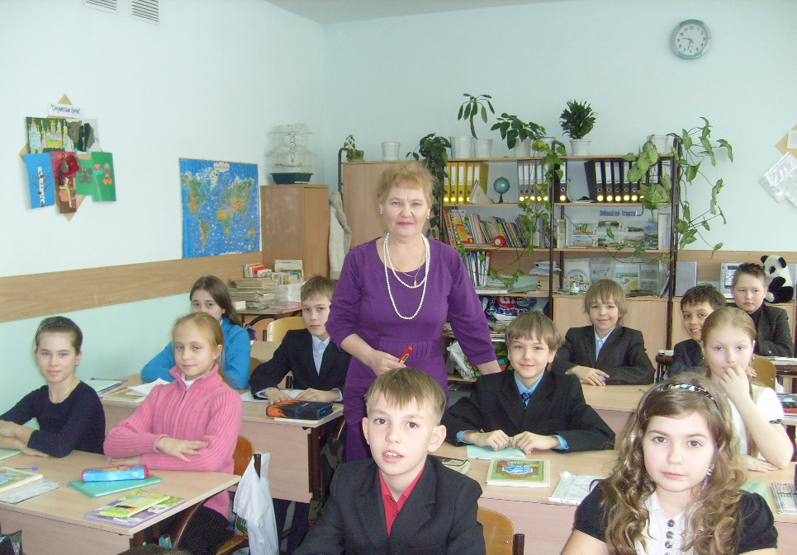
Клара Әхмәт кызының иҗаты
“Клара ханым Хәсәнҗанова –мөгаллимнәр нәселеннән. Моннан бер гасыр элек Минниямал әбием башлаган, әти-әни дәвам иткән һөнәр дисбесендәге бер төймәмен, ди ул үзе турында”
Мәдәни җомга газетасы
Альберт Динмөхәммәтов фотохәбәре

Slide 10
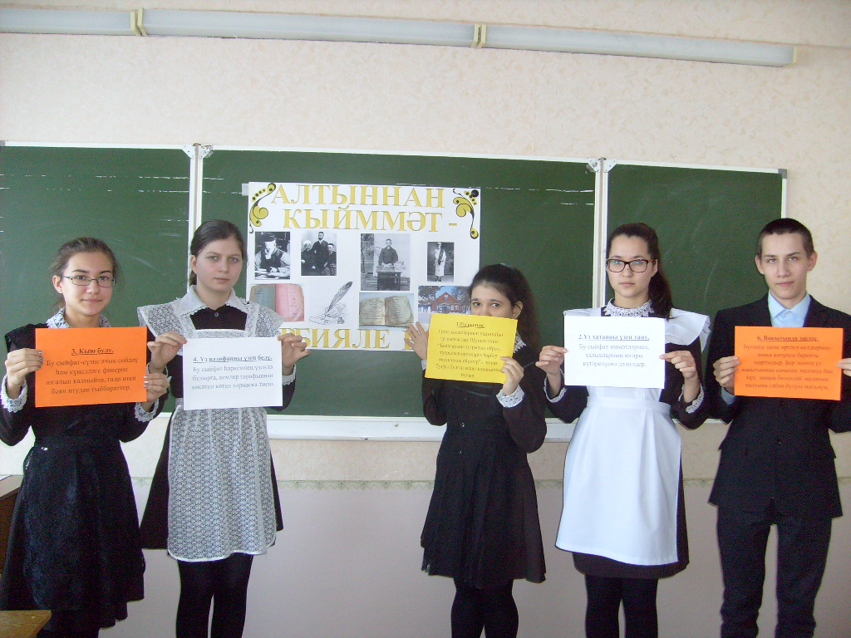
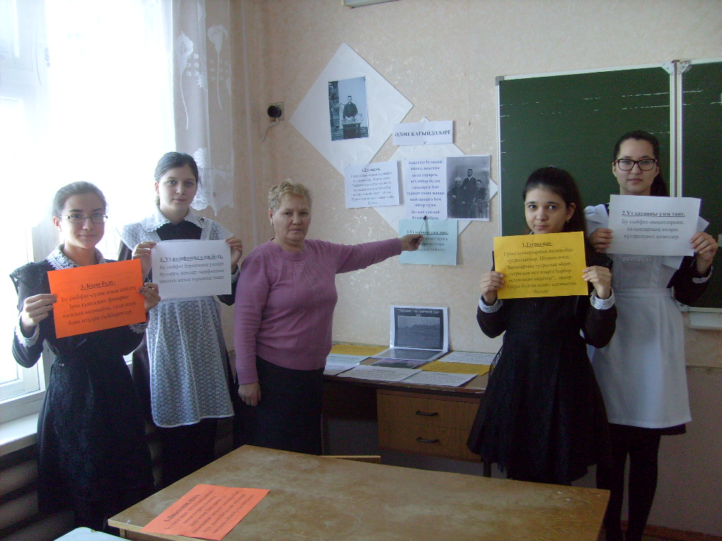

Slide 11
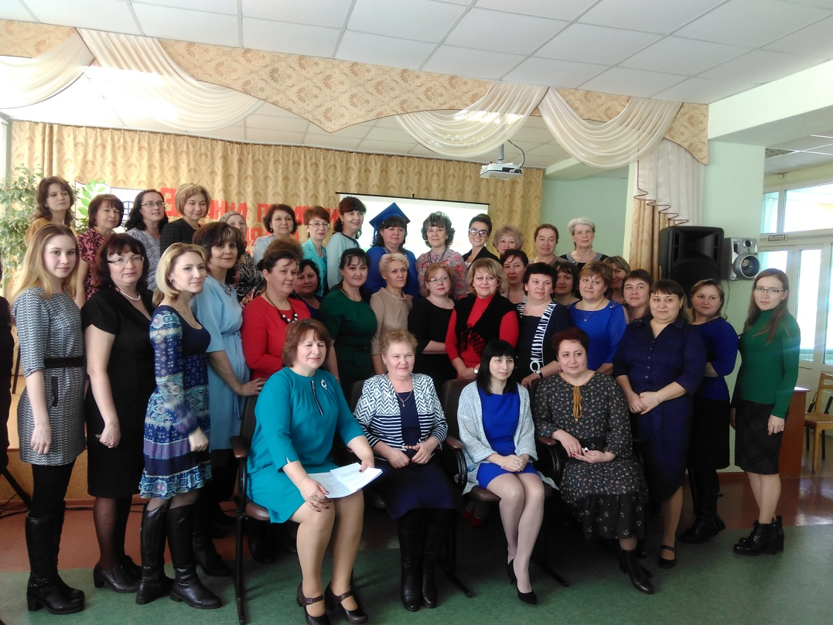
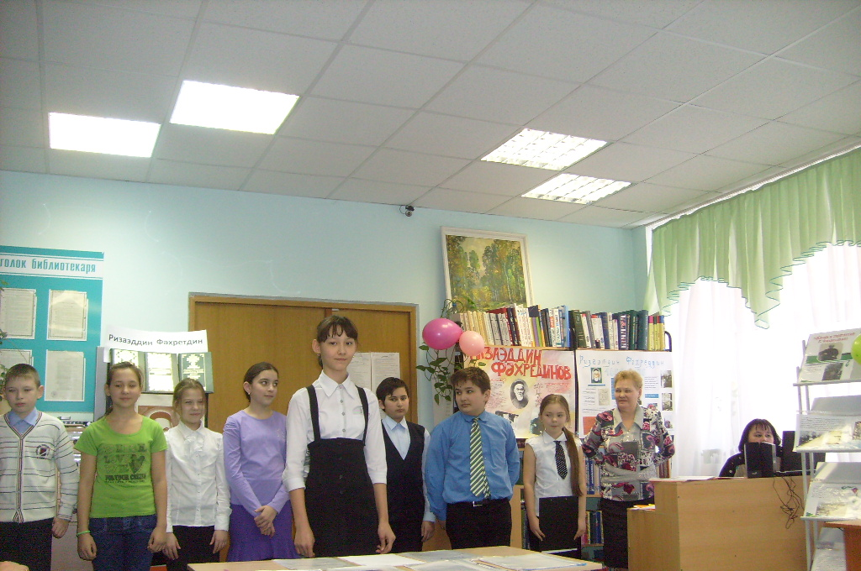

Slide 12
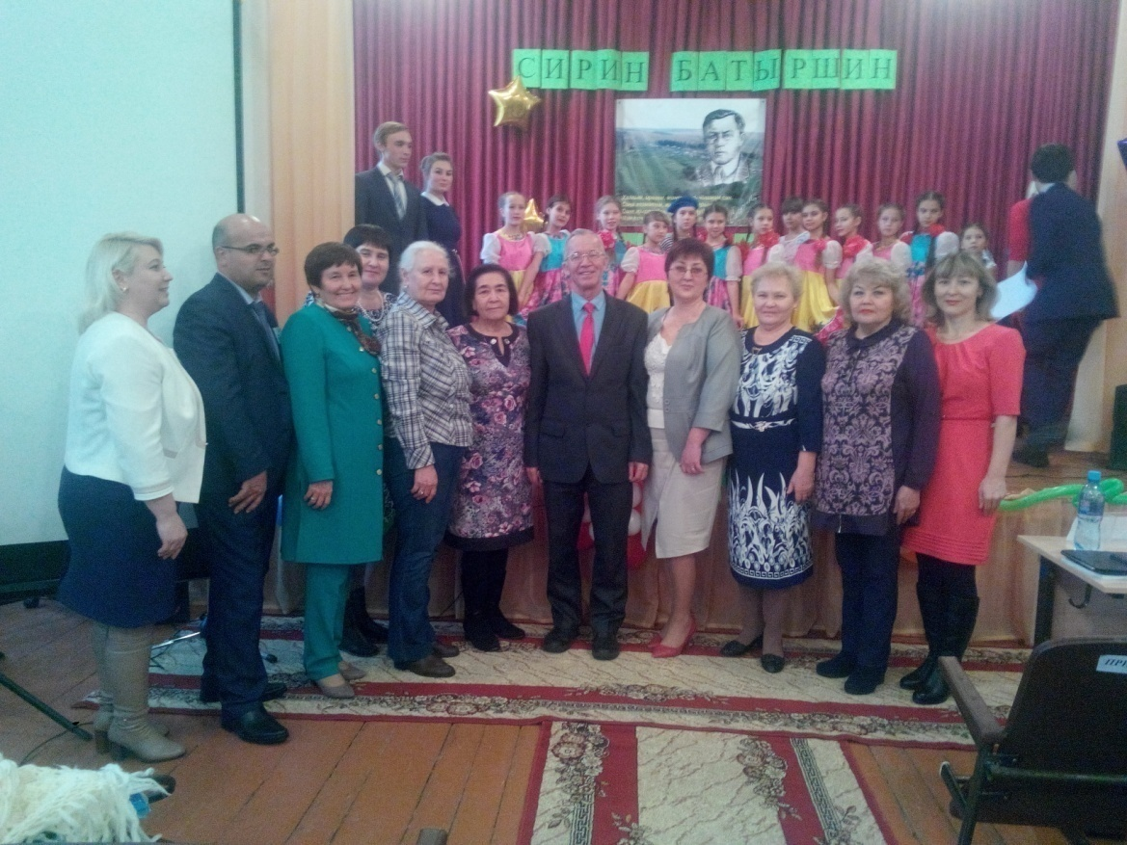
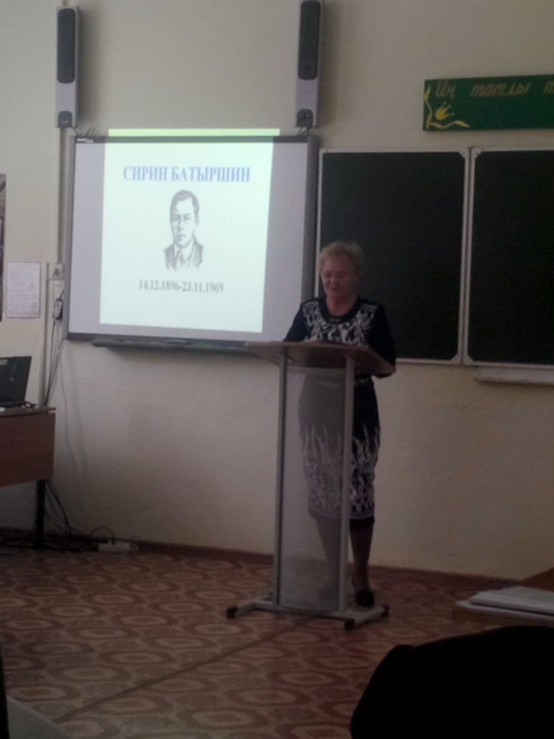

Slide 13
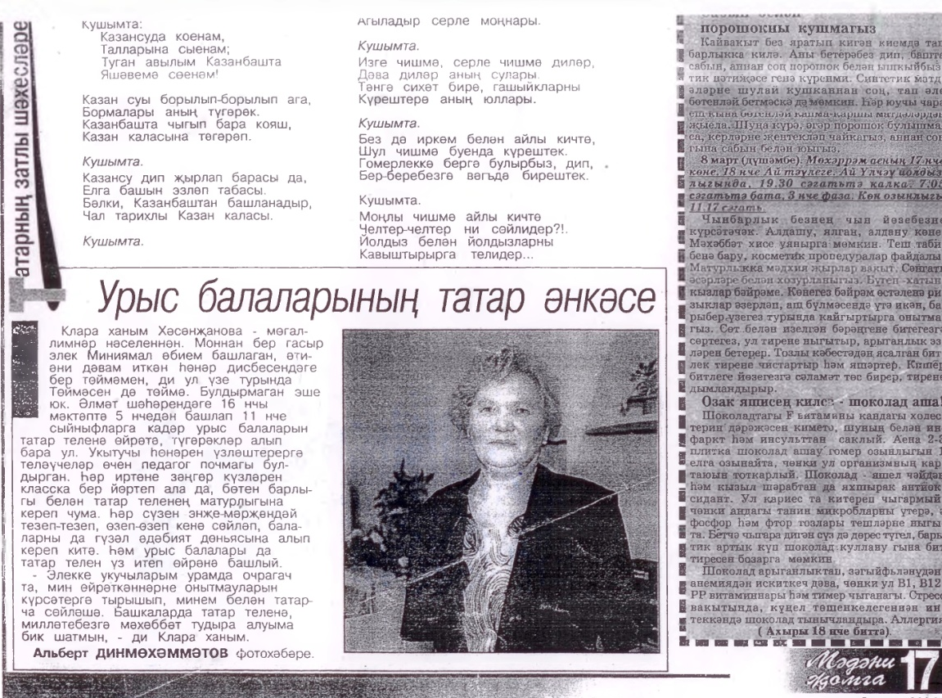
Учитель не только делится знаниями со своими учениками, но и совершенствуется вместе с ними. Проводя открытые уроки, она делиться опытом с коллегами.
Накопленный опыт Клара Ахметовна изложила в периодической печати: были опубликованы статьи из жизни школы, открытые уроки, доклады в газетах «Магрифат», «МАДАНИ ЖОМГА», «Заман сулышы» и в журнале «Фэн и мэктэп».

Slide 14
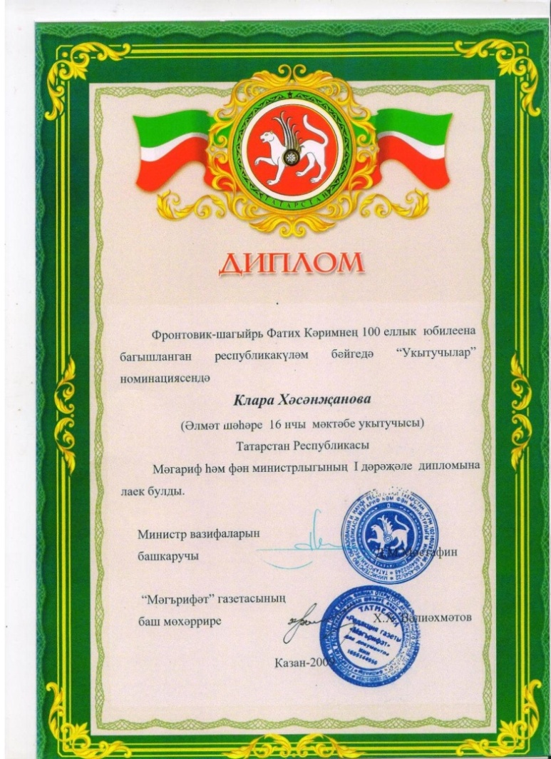
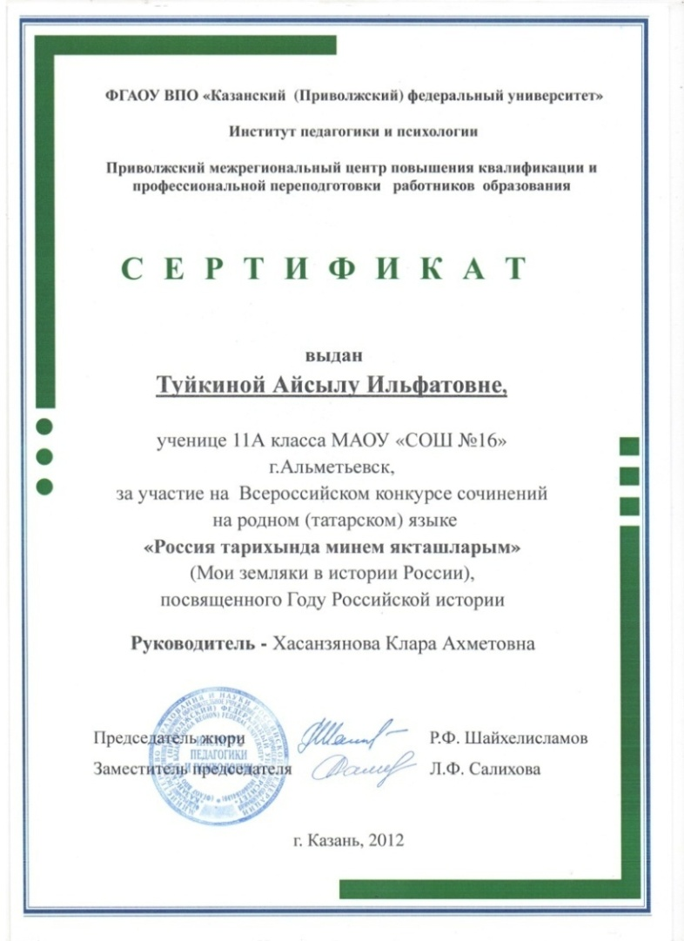
Работая с детьми на протяжении многих лет, она проявила себя как грамотный, опытный педагог, как творческая личность. Ее ученики участвовали в республиканских конкурсах, научно-практических конференциях, в городских и республиканских олимпиадах. Так, только за последние годы, ученики Клары Ахметовны заняли призовые места в городских олимпиадах. Итогом работы с учениками- олимпиадниками стало создание авторской программы для учителей и учеников 9-11 классов по подготовке к олимпиаде по татарскому языку и литературе в русскоязычных группах, которая помогает русскоязычным детям усвоить нюансы изучаемого языка.
Ежегодно учащиеся Клары Ахметовны участвовали в городских и районных олимпиадах и занимают призовые места.

Slide 15
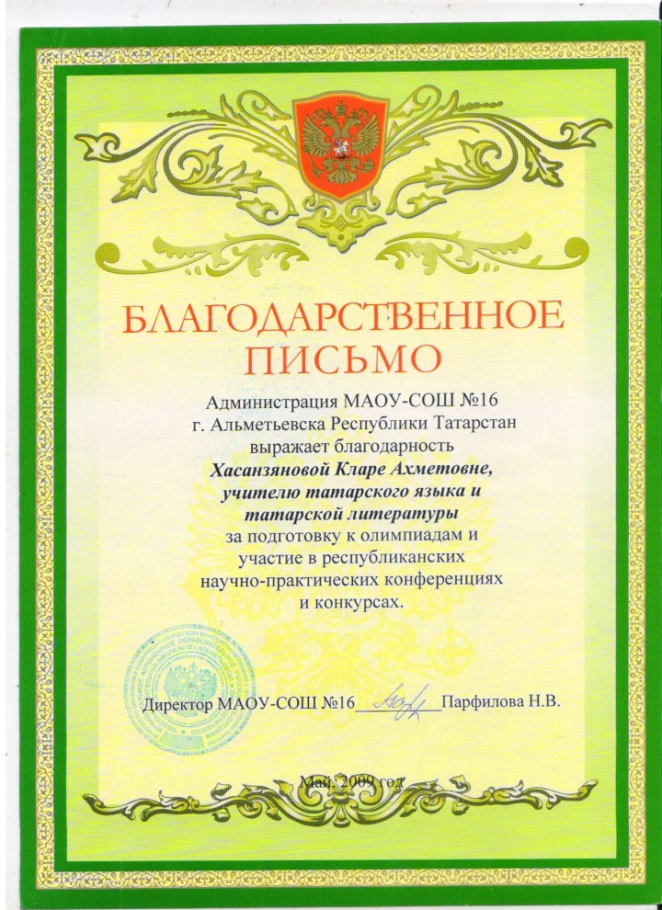
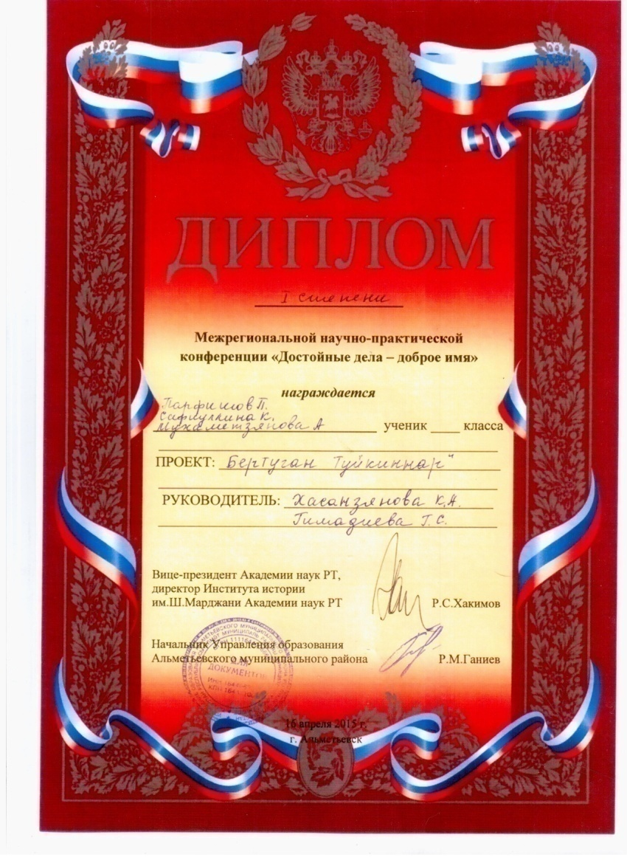

Slide 16
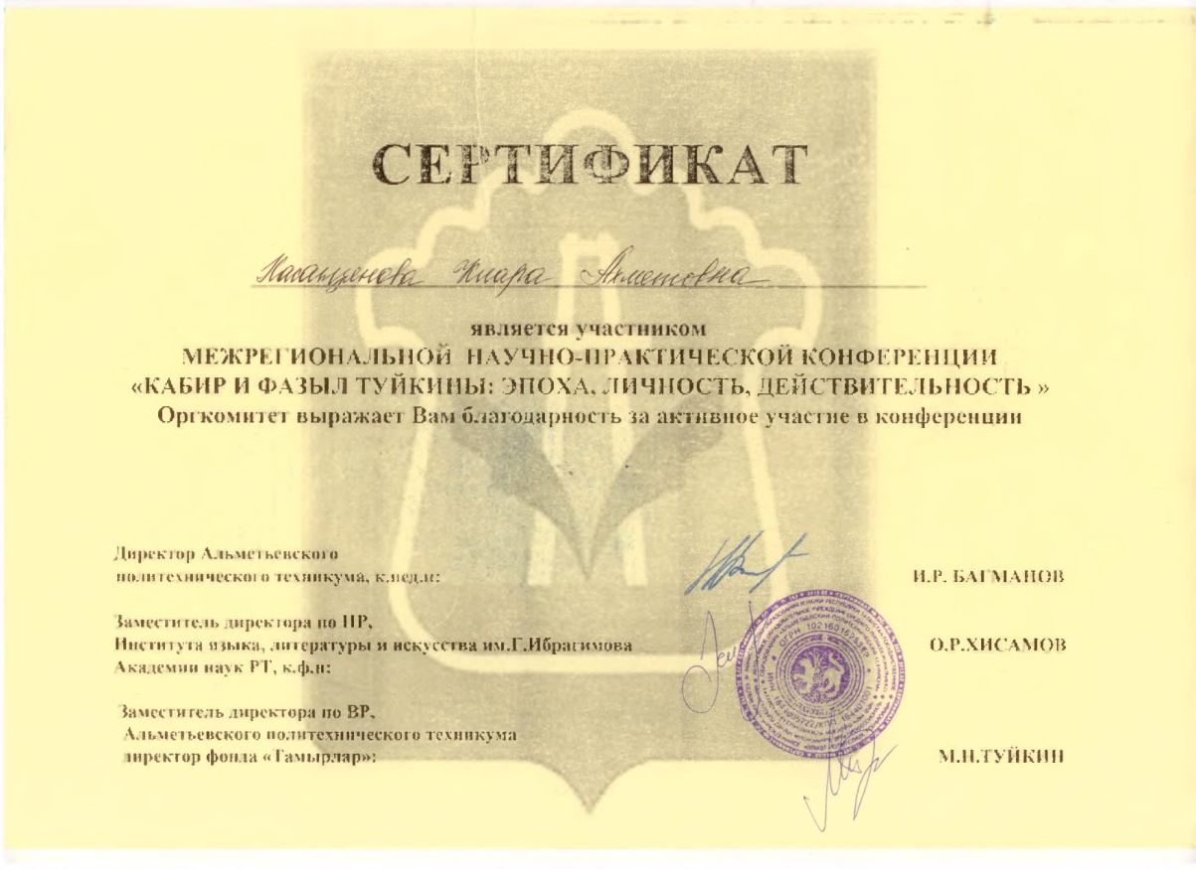
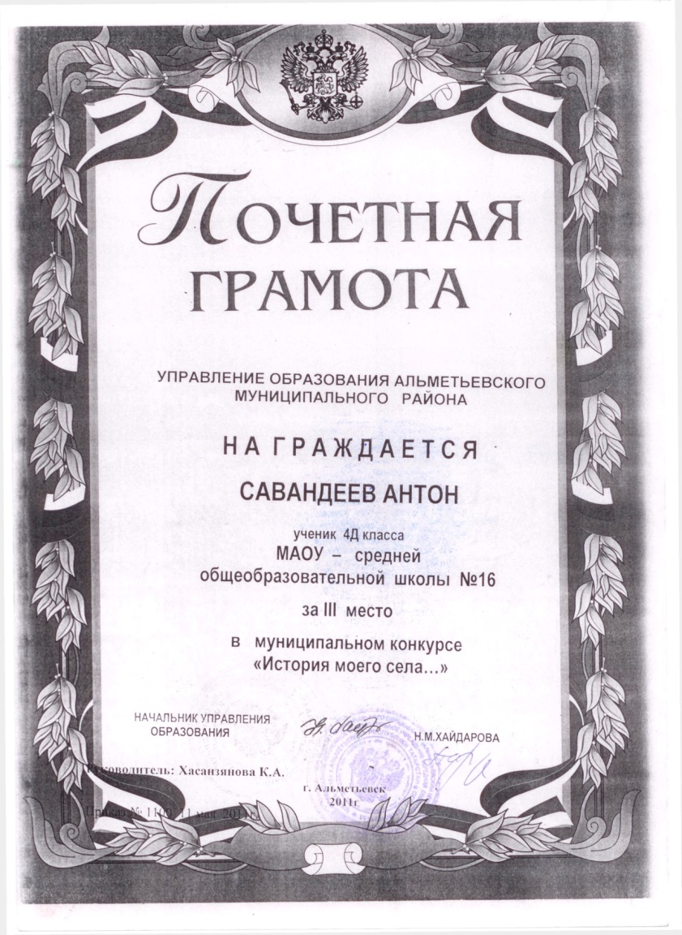

Slide 17
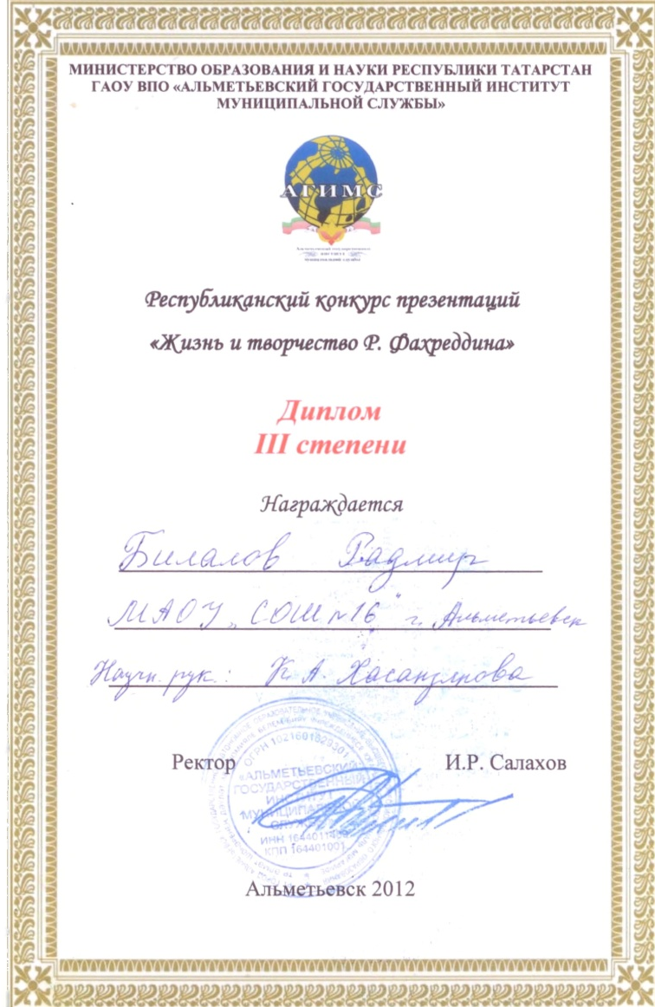
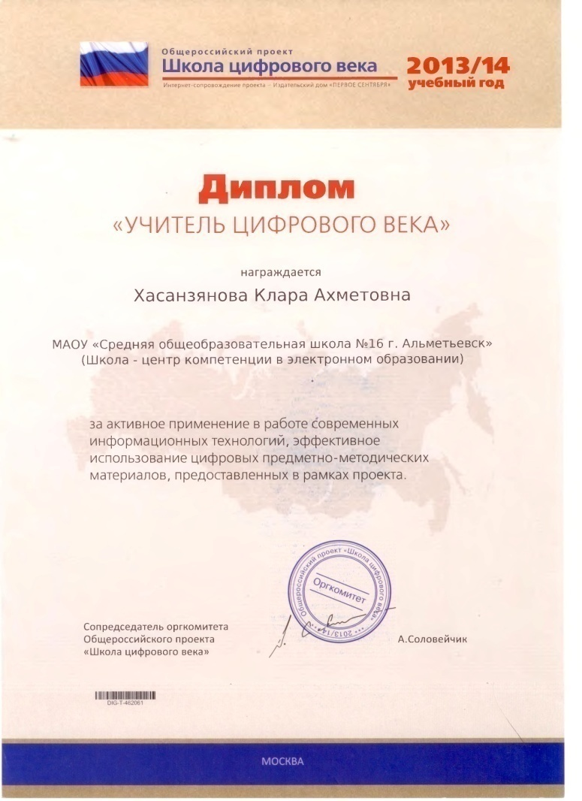

Slide 18
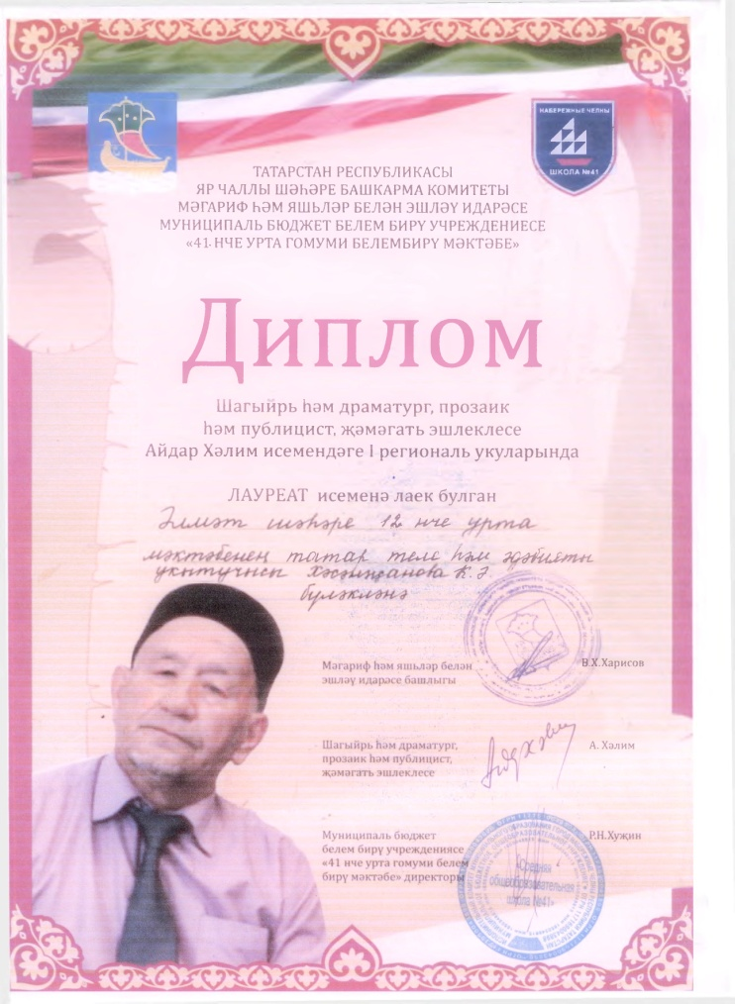
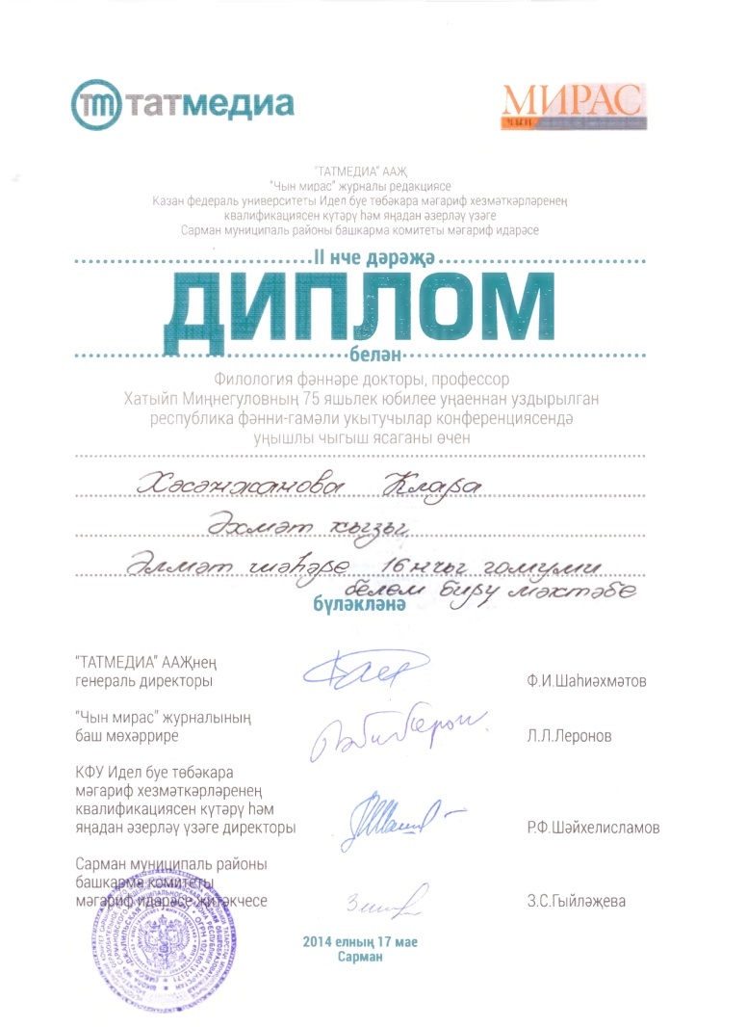

Slide 19
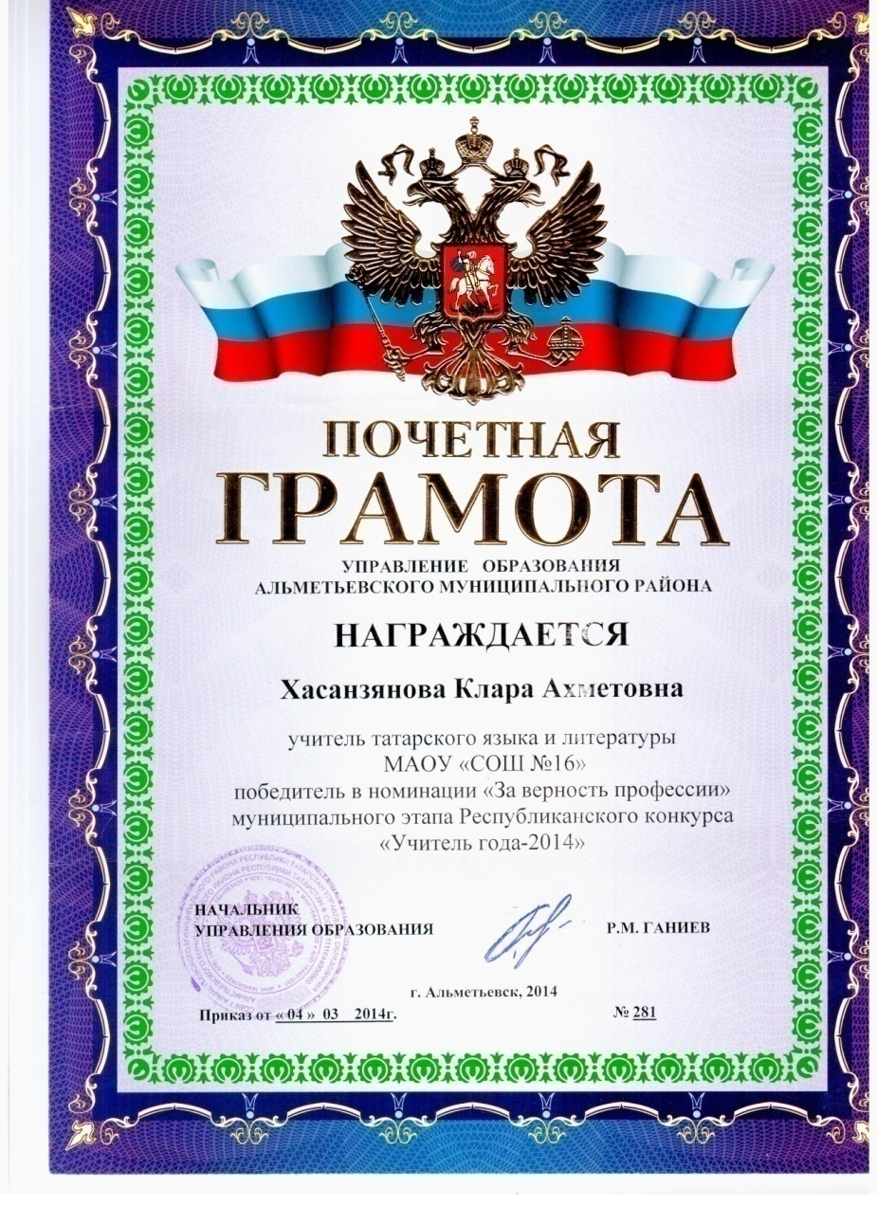
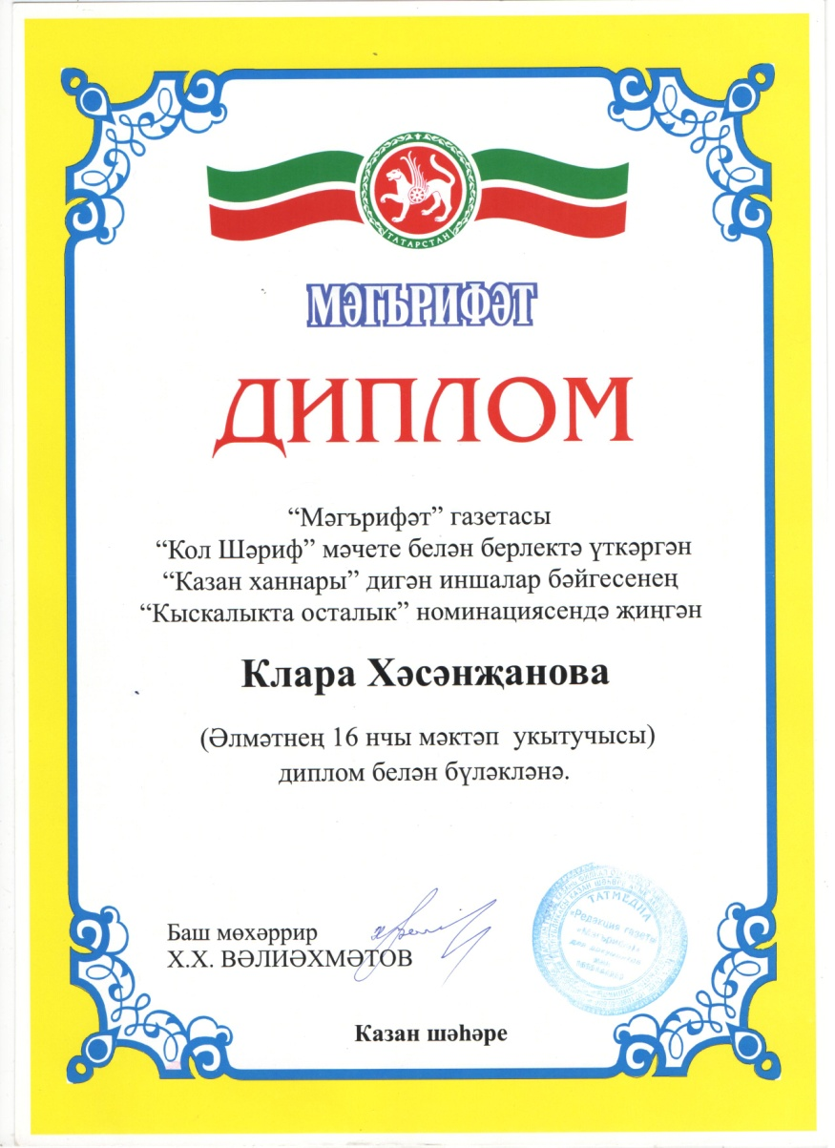

Slide 20
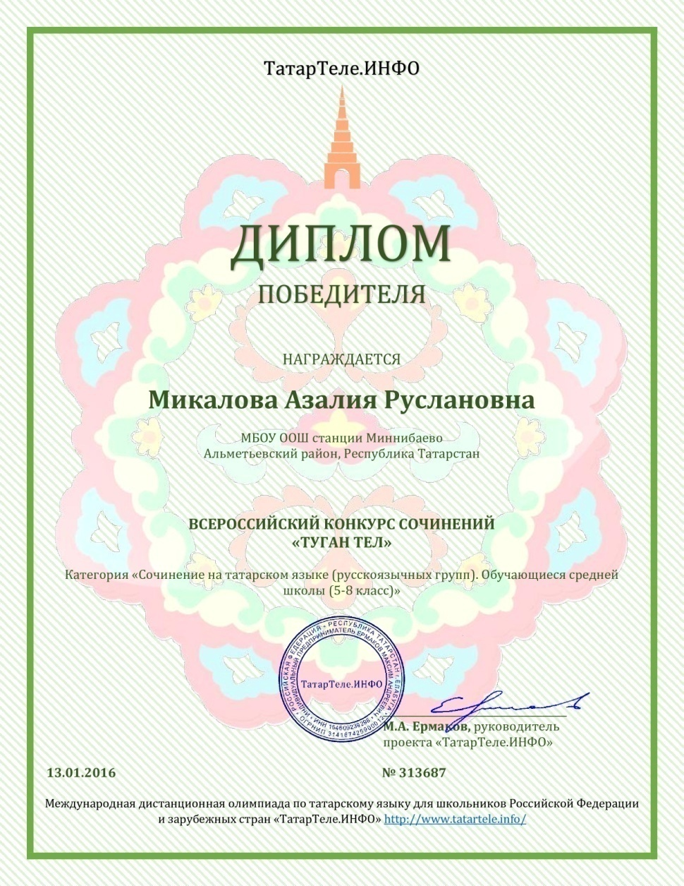
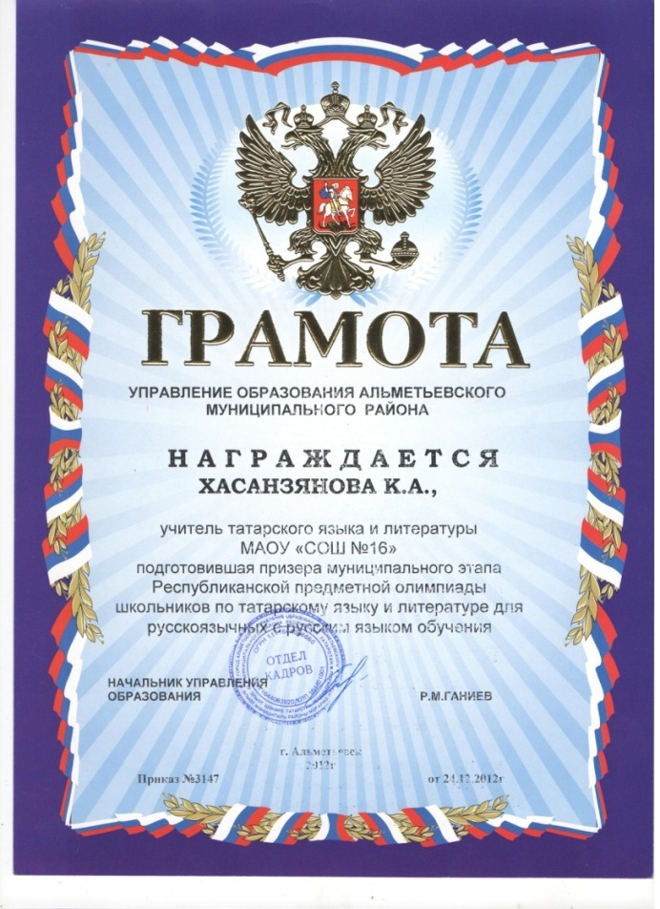
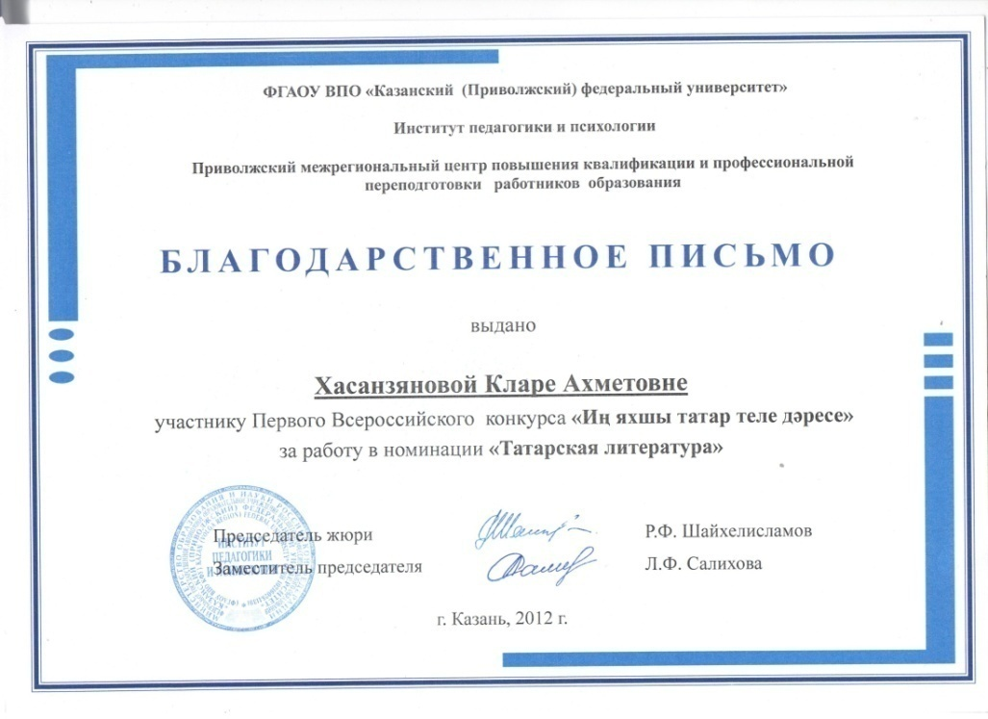

Slide 21
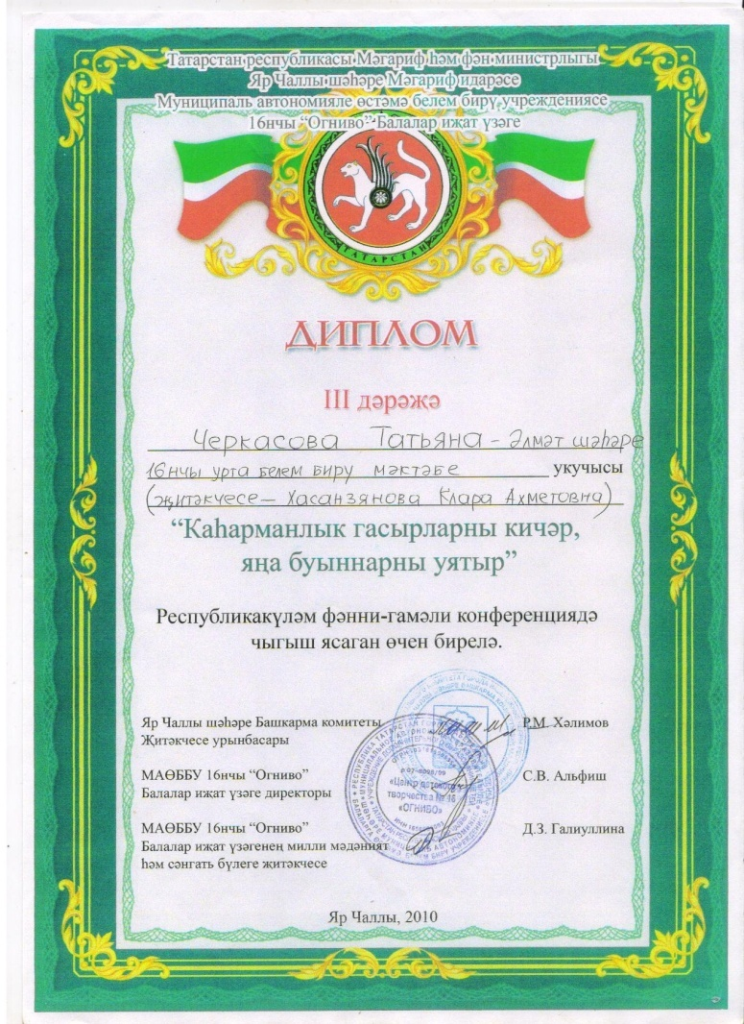
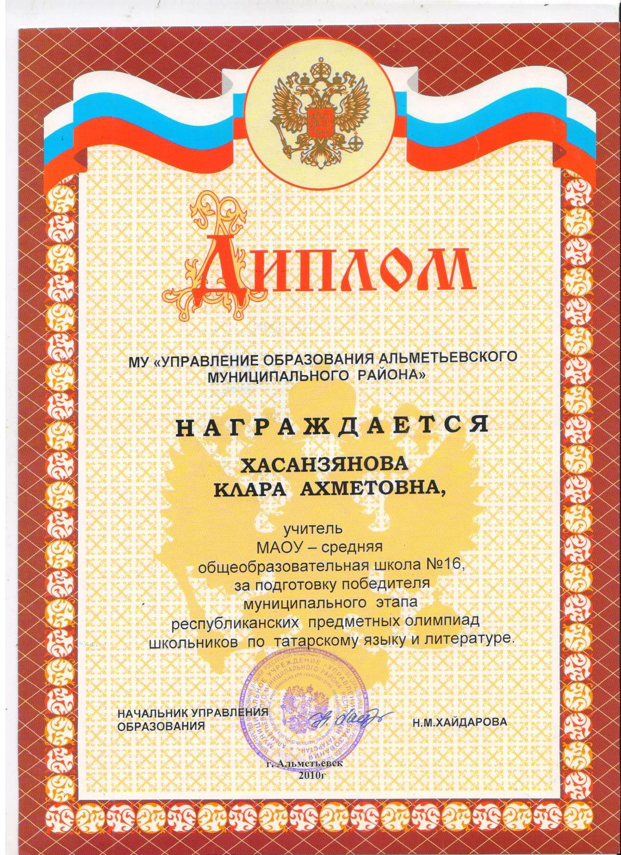

Slide 22
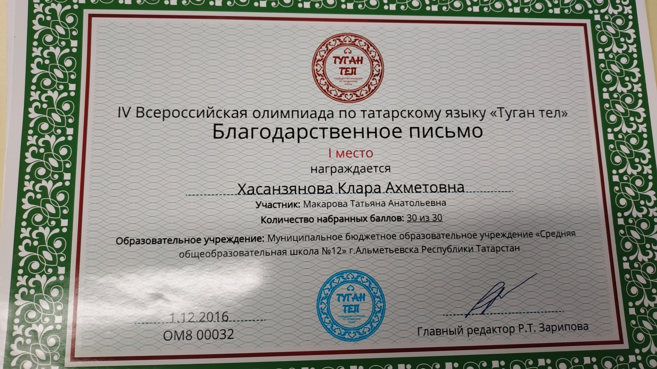
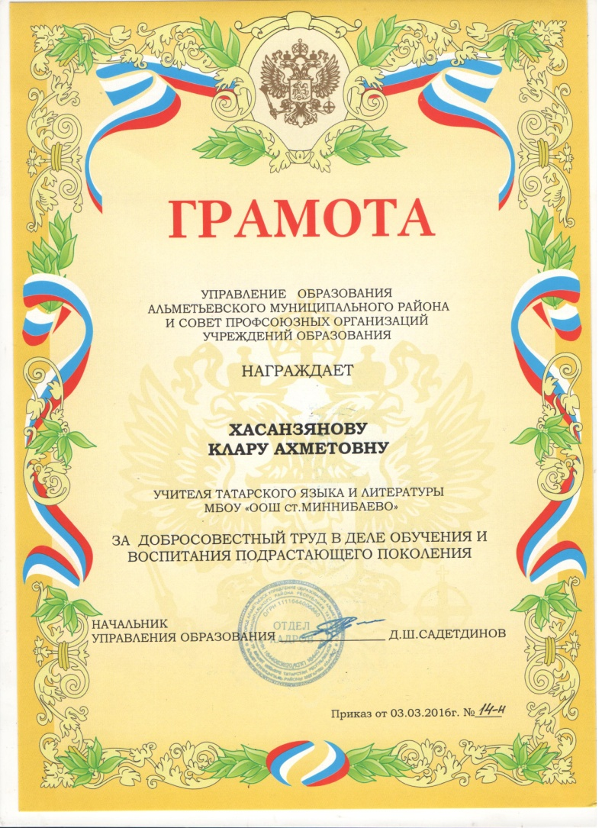

Slide 23
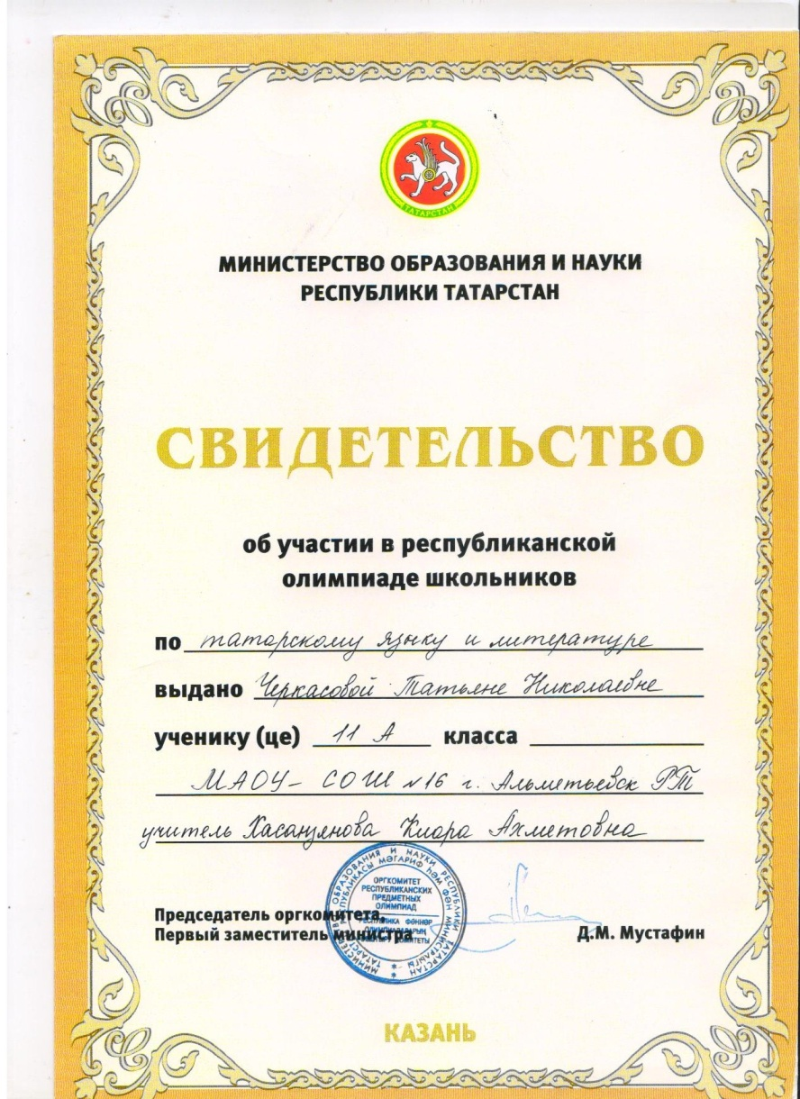
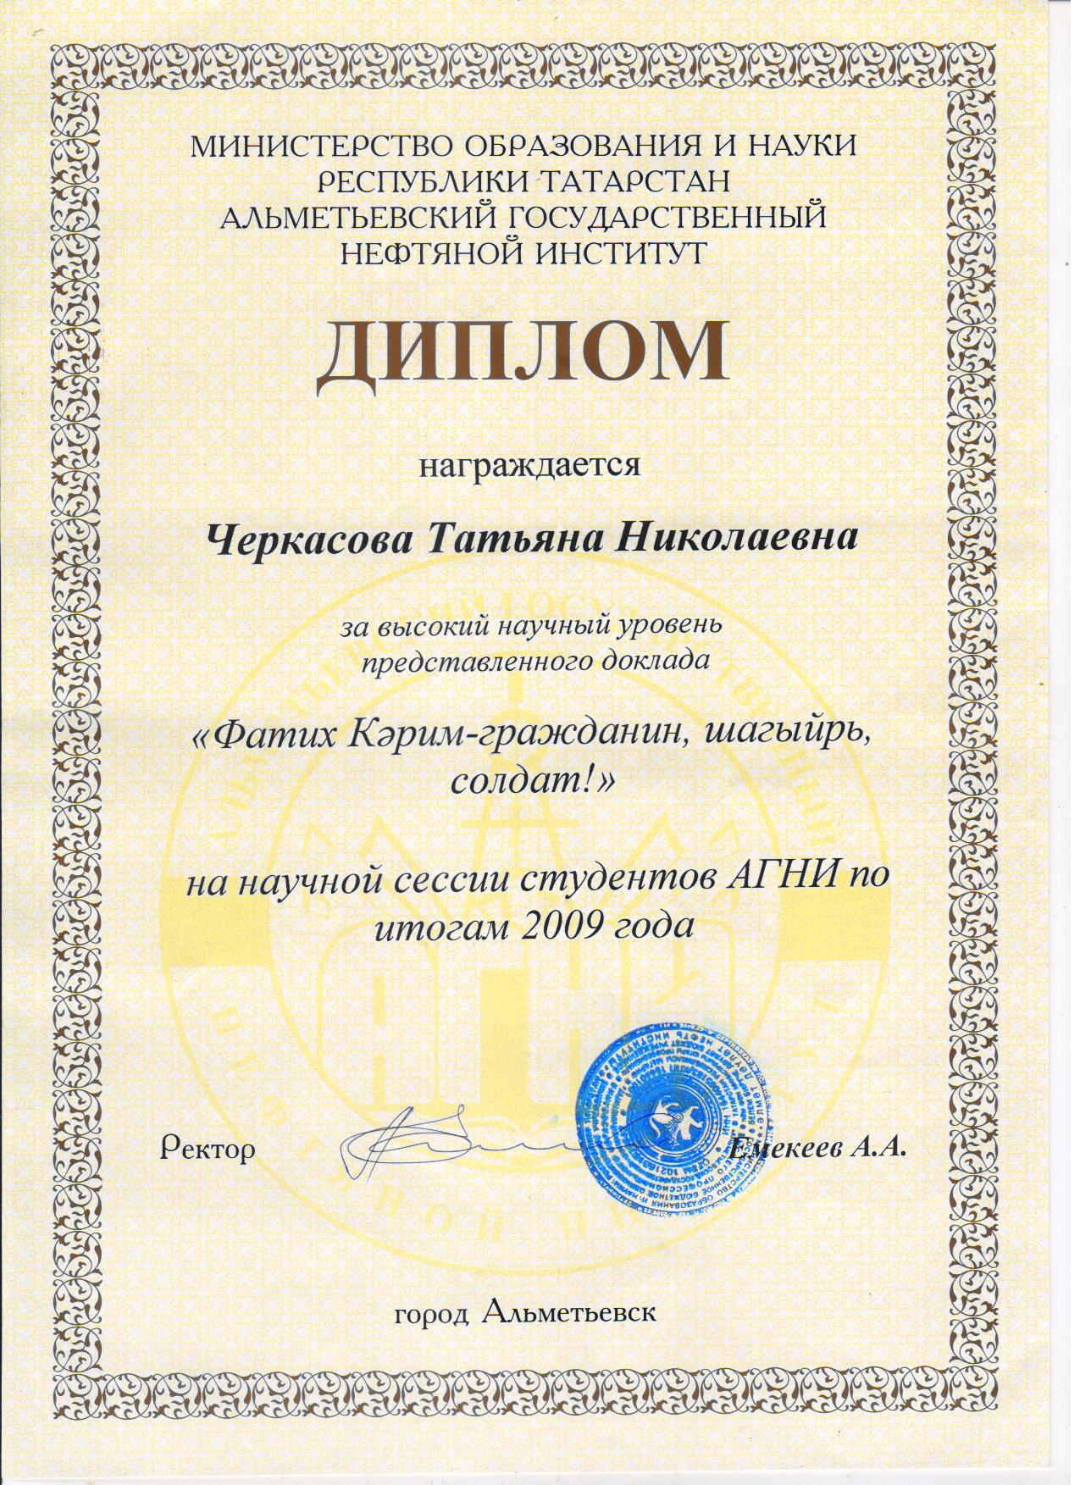

Slide 24
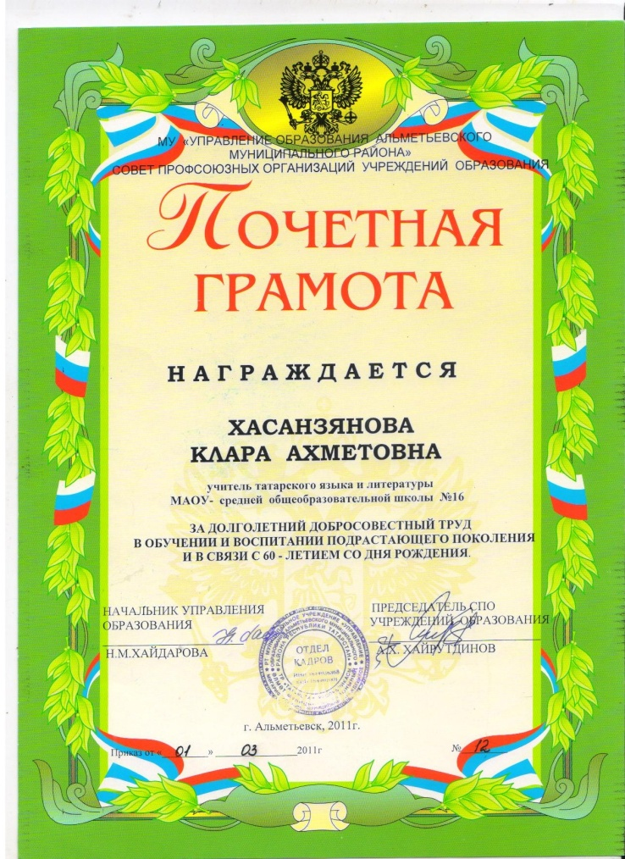
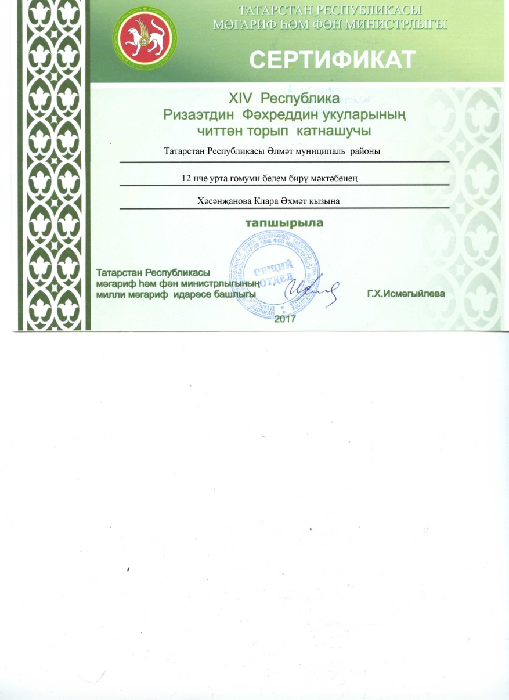

Slide 25
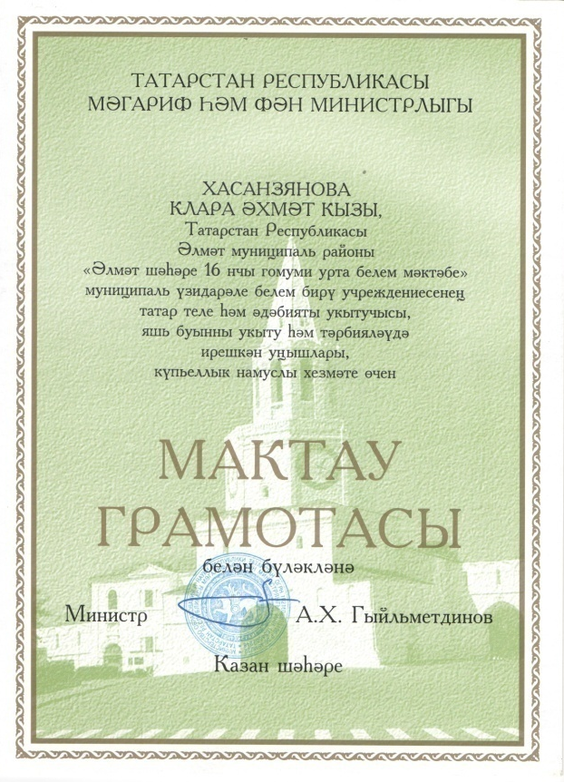

Почетная грамота РТ

Slide 26



Slide 27



Slide 28



Slide 29



